Slide 1

CEEP Newton Sucupira
Bem-vindos ao
Curso Técnico Subsequente em Informática
“A tecnologia transforma o mundo. Agora é a sua vez de fazer parte dessa transformação.”

Slide 2











O QUE VOCÊS VÃO APRENDER
Uma formação completa, prática e conectada ao mercado
Programação
Desenvolvimento Web
Banco de Dados
Redes de Computadores
Segurança da Informação
Sistemas Operacionais
Robótica
Inteligência Artificial
UX / UI Design
Manutenção de Computadores
Projetos e TCC
Foco no
mercado de trabalho
Curso Técnico em Informática · Rede Pública Estadual da Bahia
02

Slide 3
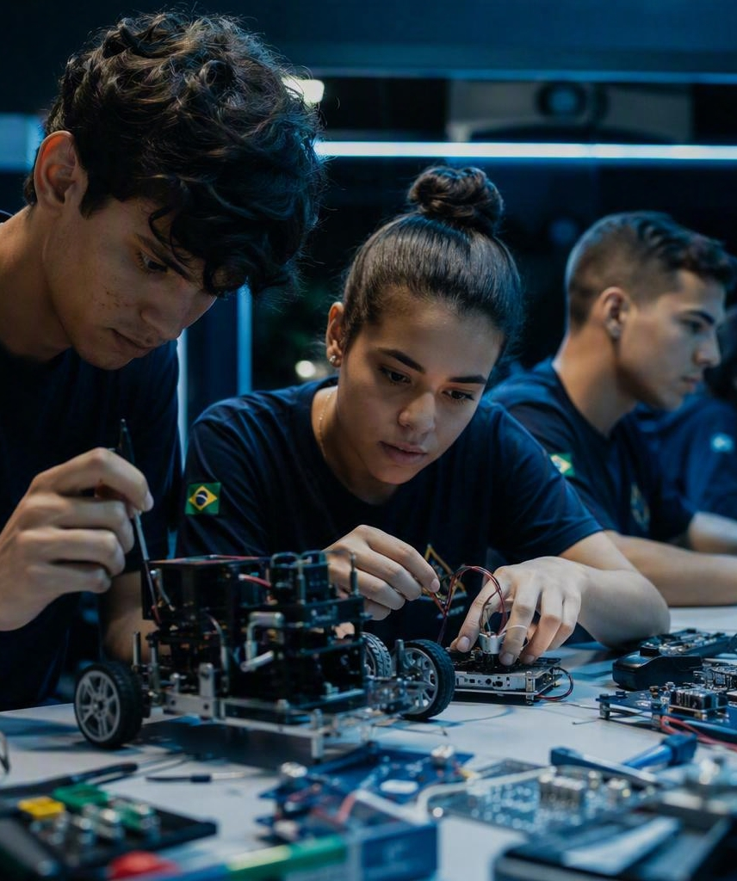
APRENDER NA PRÁTICA
Estrutura completa para
colocar a mão na massa
Chromebooks
Laboratório de Informática
Projetores
Recursos Audio Visuais
Curso Técnico em Informática · CEEP Newton Sucupira
03

Slide 4
UMA OPORTUNIDADE QUE POUCOS TÊM
Quanto vale esta oportunidade?
CURSO TÉCNICO PARTICULAR
REDE PÚBLICA ESTADUAL
R$ 8.000 – 20.000
GRATUITO
investimento médio total
VS
mesma formação técnica de qualidade
Mensalidades
Laboratórios e equipamentos
Professores especializados
Laboratórios e equipamentos
Professores qualificados
Diploma reconhecido
Seu maior investimento será sua dedicação. E seu sucesso só depende de VOCÊ!

Slide 5

EMPREENDEDORISMO E INOVAÇÃO
A informática vai muito
além de um emprego
Startups
Apps
Inteligência Artificial
Automação
Robótica
Sistemas
Freelancer
Empresas de tecnologia
“Quem aprende tecnologia pode criar soluções, empreender e transformar ideias em negócios.”

Slide 6

MERCADO DE TRABALHO
Um técnico em informática atua em toda parte
Empresas
Indústrias
Hospitais
Bancos
Escolas
Órgãos públicos
Empresas de tecnologia
Trabalho remoto
Empreendedorismo

Slide 7








O QUE ESPERAMOS DE VOCÊS
Grandes profissionais começam com boas atitudes
Compromisso
Curiosidade
Trabalho em equipe
Criatividade
Ética
Respeito
Persistência
Vontade de aprender
“Grandes profissionais começam como alunos curiosos.”

Slide 8

ENCERRAMENTO
O futuro começa hoje.
Vocês conquistaram uma oportunidade que pode transformar suas vidas. Aproveitem cada aula, cada projeto e cada desafio.
Não estudem apenas para obter um diploma… estudem para construir uma carreira, criar soluções e fazer a diferença no mundo.

Slide 9
Bem-vindos ao CEEP Newton Sucupira!
Bem-vindos ao Curso Técnico em Informática!!!

